Slide 1
Фантастическая математика в курсе РТВ (Развитие Творческого Воображения)
Мякишева Елена Юрьевна,
учитель начальных классов
МБОУ «Белая СОШ»
Иркутская область
2021

Slide 2
КРЕАТИВНОЕ МЫШЛЕНИЕ:

Slide 3
КРЕАТИВНОЕ МЫШЛЕНИЕ:

Slide 4
РТВ - развитие творческого воображения
Воображение – способность человека создавать образы реальности и преобразовывать их. Оно является основой наглядно-образного мышления, отражающего практическую деятельность и позволяющего решать задачи без практических действий – скажем, при моделировании.
Курс РТВ – набор заданий, позволяющих создавать образы, которые можно использовать в своей деятельности; образы, моделирующие некоторый реальный процесс, понимание (освоение) которого затруднено.
Цель использования методов курса состоит в изменении исходной реальной ситуации по правилу, отражающему реальный процесс, и получении представления об измененной ситуации, уменьшающему психологическую инерцию и помогающего решить конкретную творческую проблему.

Slide 5
«ФОРМУЛА ИЗОБРЕТЕНИЯ»
Генрих Саулович Альтшуллер
(псевдоним - Генрих Альтов),
автор ТРИЗ-ТРТС (теории решения изобретательских задач –
теории развития технических систем),
автор ТРТЛ (теории развития творческой личности),
изобретатель, писатель-фантаст.

Slide 6
«ФОРМУЛА ИЗОБРЕТЕНИЯ»
РТВ (развитие творческого воображения):
Развитие воображения опирается на сознательное использование законов развития систем.
Фантазия рассматривается как вектор ("прыгучесть мысли"): важна не только длина прыжка, но и его направление.
Источниками сильных методов и приемов служат ТРИЗ и "Регистр НФ-идей".
Курс РТВ связан с обучением ТРИЗ: акцент сделан на те упражнения, которые развивают качества, необходимые для применения ТРИЗ.
Обучение - как и в ТРИЗ - ведется по принципу: требовать только то, чему научили.
Генрих Саулович Альтшуллер (псевдоним - Генрих Альтов),
автор ТРИЗ-ТРТС (теории решения изобретательских задач –
теории развития технических систем),
автор ТРТЛ (теории развития творческой личности),
изобретатель, писатель..

Slide 7
МЕТОДЫ РТВ
Системный оператор служит для отработки иерархических и эволюционных представлений.
Оператор РВС (метод числовой оси) учит навыку перевода количества в качество.
Метод моделирования "маленькими человечками" (МММЧ) дает навык структурных преобразований, разрешения противоречий.
Фантограмма дает системное динамичное представление об объекте, прививает навык мысленных экспериментов.
Метод золотой рыбки позволяет снизить порог невозможного, учит представлять невозможное.
Ступенчатое конструирование – в сокращенном виде показывает эволюцию систем.
Метод ассоциаций дает навык мысленного структурного преобразования.
Метод тенденций дает навык мысленного структурного преобразования.
Метод скрытых свойств объекта обучает системному использованию ресурсов.
Взгляд со стороны дает навык мысленного структурного преобразования.
Изменение системы ценностей дает навык мысленного структурного преобразования.
Тест Роршаха обучает структурированию хаотической области.
Ситуационные задания дает навык построения причинно-следственных цепочек.
Приемы фантазирования дает навыки перевода количества в качество и построения ПСЦ.

Slide 8
ИНСТРУКЦИЯ
1. Выбрать объект и описать его характеристики.
2. Выбрать направление получения образа (снижение психологической инерции, выражение чего-то неосознаваемого).
3. Выбрать и применить метод.
4. Оценить полученные идеи.

Slide 9
ФАНТАСТИЧЕСКОЕ ТОЖДЕСТВО
ФАНТАСТИЧЕСКИЙ ОБМЕН
ФАНТАСТИЧЕСКОЕ УМНОЖЕНИЕ
ФАНТАСТИЧЕСКОЕ ВЫЧИТАНИЕ
ФАНТАСТИЧЕСКАЯ ДОБАВКА
ФАНТАСТИЧЕСКОЕ СЛОЖЕНИЕ
ФАНТАСТИЧЕСКАЯ МАТЕМАТИКА

Slide 10
1. Выбрать объект, который необходимо изменить.
2. Выбрать объект, от которого будем брать необходимые элементы («донор»).
3. Перенести на изменяемый объект от «донора» элемент, которого у него нет.
4. Изменить функционирование объекта и/или окружающую среду так, чтобы полученный объект был жизнеспособен.
5. Описать жизнедеятельность объекта.

Slide 11
ФАНТАСТИЧЕСКОЕ СЛОЖЕНИЕ
Элементы
ДОНОР
ОБЪЕКТ
Функция/Действия
Свойства/Признаки

Slide 12
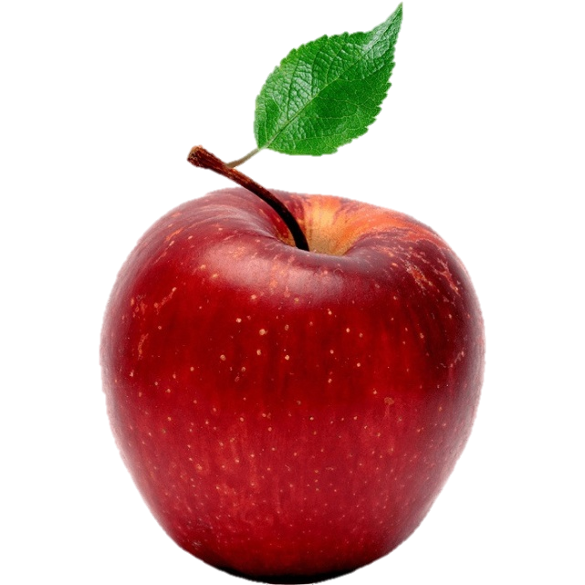
Элементы
ДОНОР
Функция/Действия
Свойства/Признаки

Slide 13
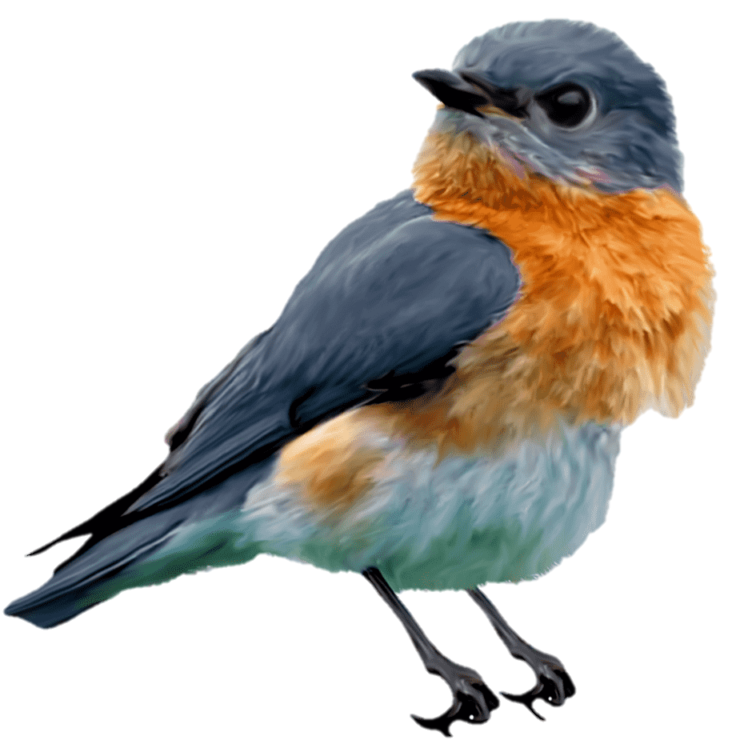
Элементы
Функция/Действия
Свойства/Признаки

Slide 14
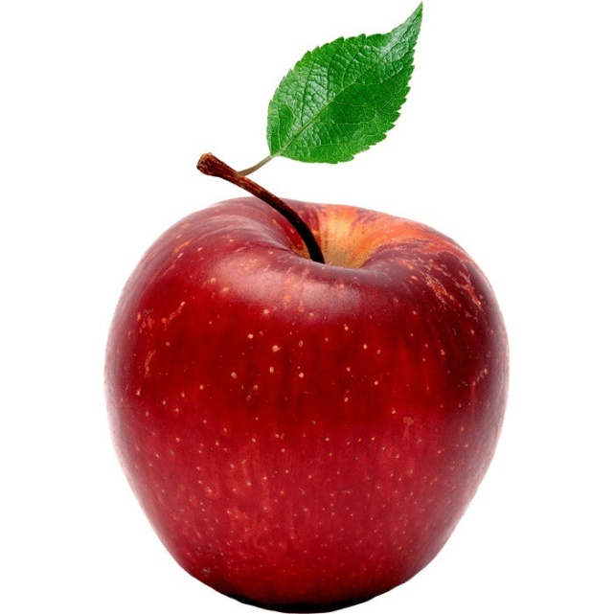
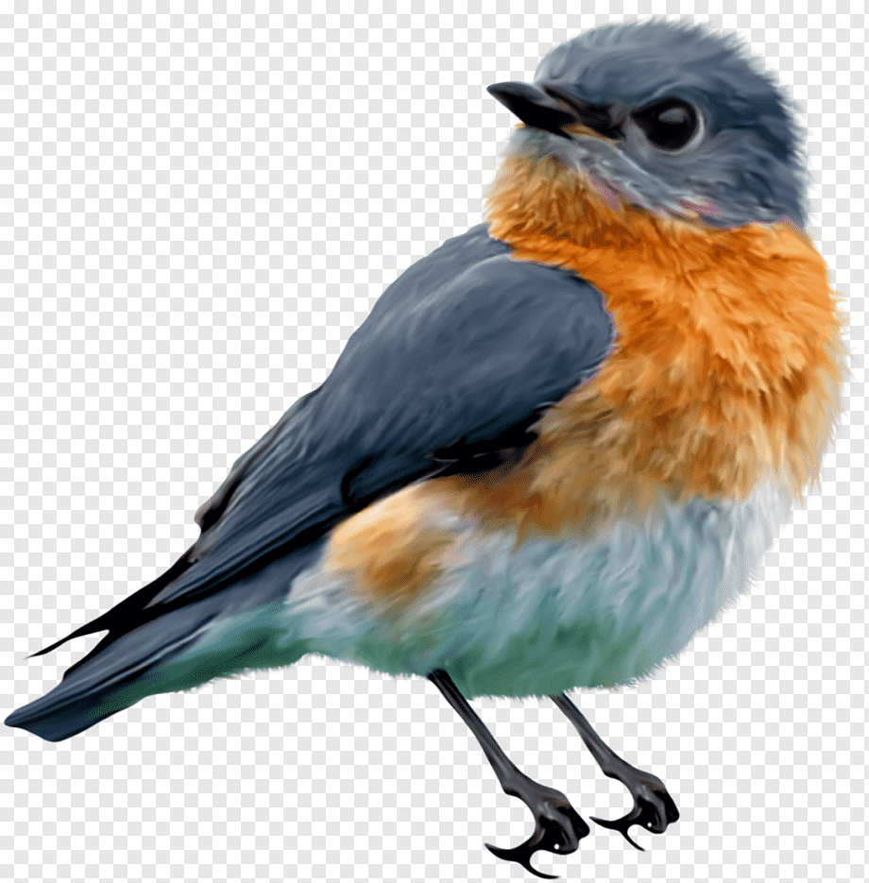
Элементы
Клюв, крылья, лапки, хвост
Функция/Действия
Летает, поёт, вьёт гнёзда
Свойства/Признаки
Пёстрая, юркая, быстрая

Slide 15
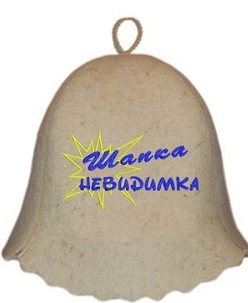
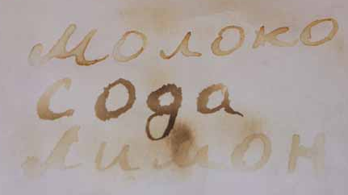
Свойство + свойство
Процесс + процесс
Предмет + предмет
Процесс + свойство
Предмет + процесс

Slide 16
ФАНТАСТИЧЕСКОЕ ВЫЧИТАНИЕ
ОБЕКТ
Элементы
ОБЪЕКТ
ОБЪЕКТ
Функция/Действия
Свойства/Признаки
ОБЪЕКТ

Slide 17
1. Выбрать объект, который необходимо изменить.
2. Определить состав объекта: части, функции, свойства, связи.
3. Удалить (вычесть) один или несколько составляющих.
4. Изменить функционирование объекта и/или окружающую среду так, чтобы полученный объект был жизнеспособен.
5. Описать жизнедеятельность объекта.

Slide 18
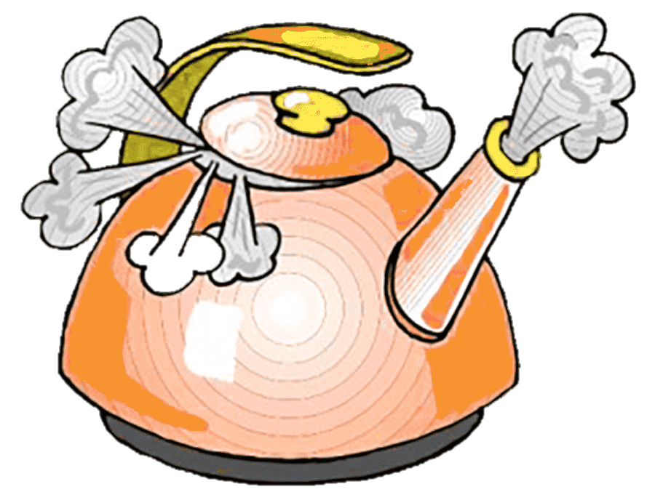
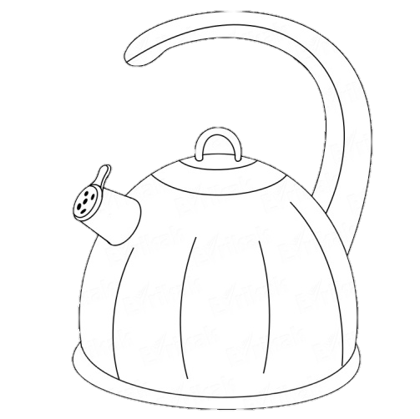
Элементы
Крышка, ручка, носик, дно
Функция/Действия
Нагревает, удерживает жидкость
Свойства/Признаки
Красный, металлический

Slide 19
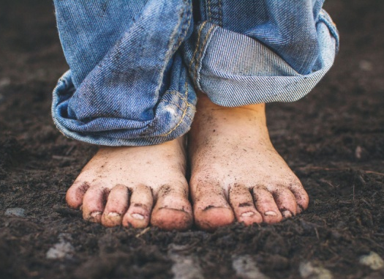
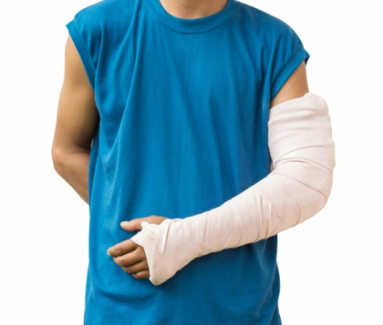
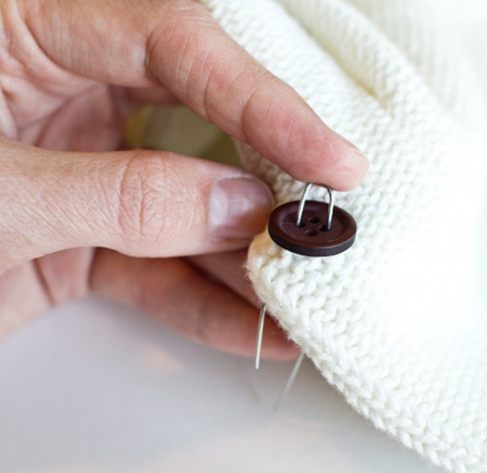
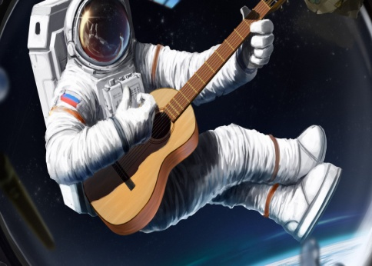
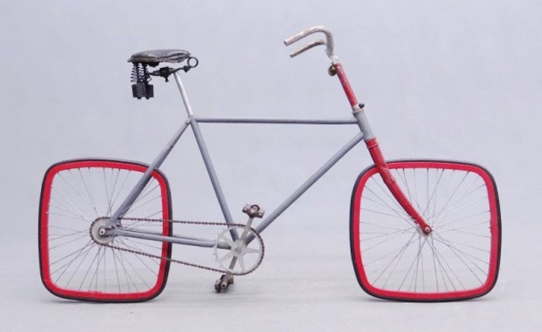
Вычитание ПРЕДМЕТА
Вычитание ПРОЦЕССА
Вычитание ИДЕИ
Вычитание СВОЙСТВА/ПРИЗНАКА
Вычитание ЗАКОНА

Slide 20
ФАНТАСТИЧЕСКОЕ СЛОЖЕНИЕ
Элементы
ДОНОР
ОБЪЕКТ
Функция
Свойства
ФАНТАСТИЧЕСКОЕ ВЫЧИТАНИЕ
ОБЪЕКТ
Элементы
ОБЪЕКТ
Функция
ОБЪЕКТ
Свойства
ОБЪЕКТ

Slide 21
ЗНАЧЕНИЕ ПРИЕМОВ РТВ
Влияя на развитие мышления, активизируют речевое развитие.
Новые понятия вводятся только в знакомом содержании.
Содержание развивающих техник ориентировано на личность ребенка и его взаимодействие с другими детьми.
В центре внимания овладение смыслом понятия, а не правилами грамматики.
Учат ребенка искать решение, учитывая, прежде всего, возможные последствия, а не абсолютные достоинства.
Стимулирует детей к высказыванию собственных идей по поводу решаемой проблемы.

